Slide 1


PROGETTO UNIVERSITARIO - DATA WAREHOUSE
Brazilian E-Commerce
Analisi Multidimensionale delle Performance di Olist (2016-2018)

Slide 2

Parte 1 - Il Sintomo: Qualità Percepita e Tasso di Abbandono
Il mercato dell'e-commerce è in evidente crescita strutturale.
Ma per valutarne la salute reale, le sole metriche finanziarie non bastano. È fondamentale pesare l'atteggiamento post-acquisto.
I clienti sono soddisfatti o stanno diventando apatici?

Slide 3
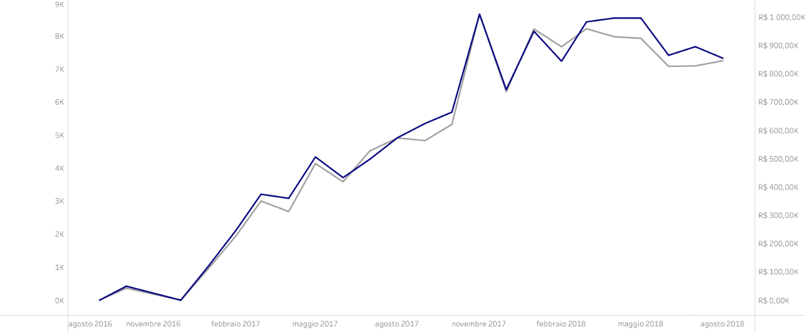
Il Battito Cardiaco (Salute Finanziaria e Volumi)

Slide 4


La Necessità di Analizzare il Feedback
Esistono due motivazioni cruciali che minacciano il business, visibili solo analizzando il comportamento post-acquisto:
Punteggi Bassi
Punteggi Assenti
Dichiarano un evidente disagio attivo da parte degli utenti.
Dichiarano uno stato di apatia nel rilasciare un feedback.
Indica una bassa qualità percepita del servizio o della catena logistica.
Denota una grave perdita di engagement (Tasso di Abbandono) da parte del consumatore.

Slide 5
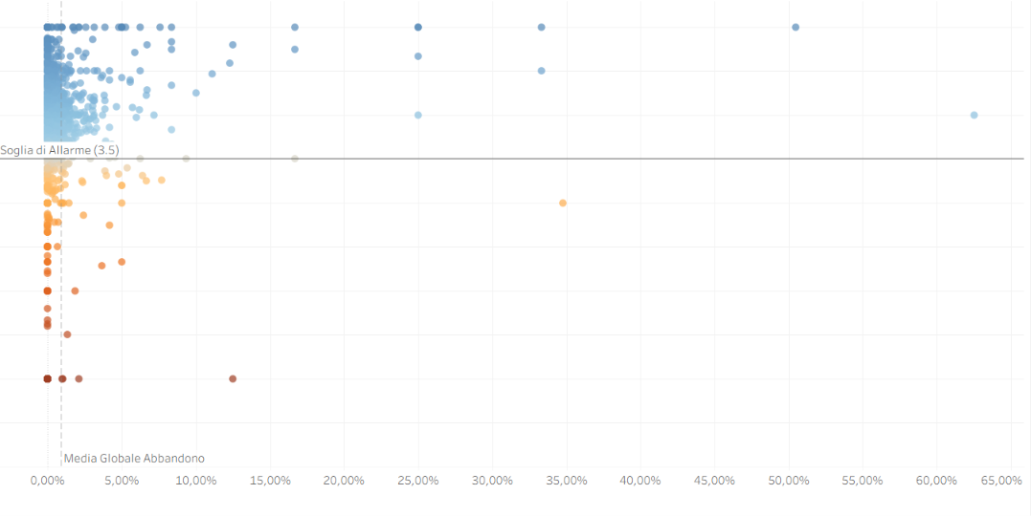
Matrice: Qualità Percepita vs Tasso di Abbandono

Slide 6
Parte 2 - La Diagnosi: Il Disastro Logistico
Il Brasile è vastissimo. La nostra ipotesi è che il malcontento nasca nella Supply Chain.
"Qual è il ritardo medio di consegna calcolato per regione?"

Slide 7
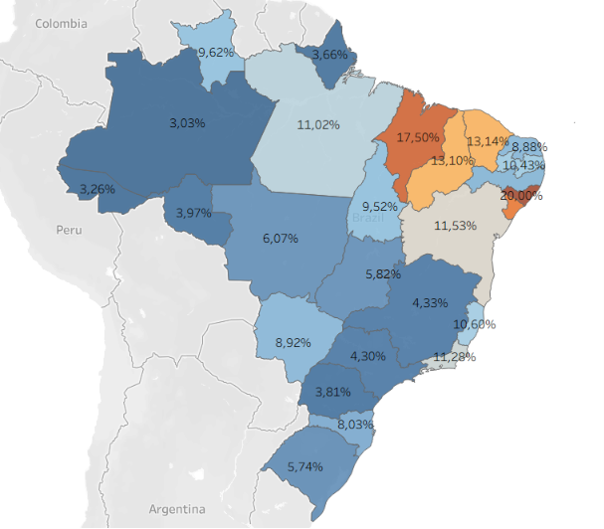
Mappa del Ritardo (% Ordini Oltre Data Stimata)
Applicando DATEDIFF(Consegna, Stima) su dim_date, emergono criticità sistemiche.

Slide 8
Parte 3 - L'Impatto sul Business: Come il trasporto detta le regole
Quanto costa questa inefficienza e come incide sui prodotti venduti?
"Quali sono le prime 5 categorie per stato, e l'incidenza del costo di spedizione?"

Slide 9
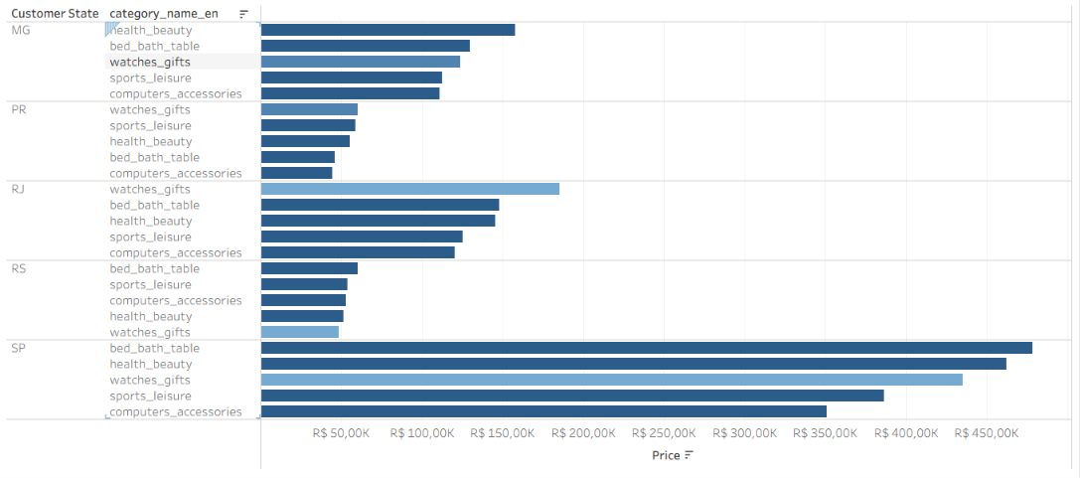
Top 5 States (Bassa Incidenza Trasporto)

Slide 10
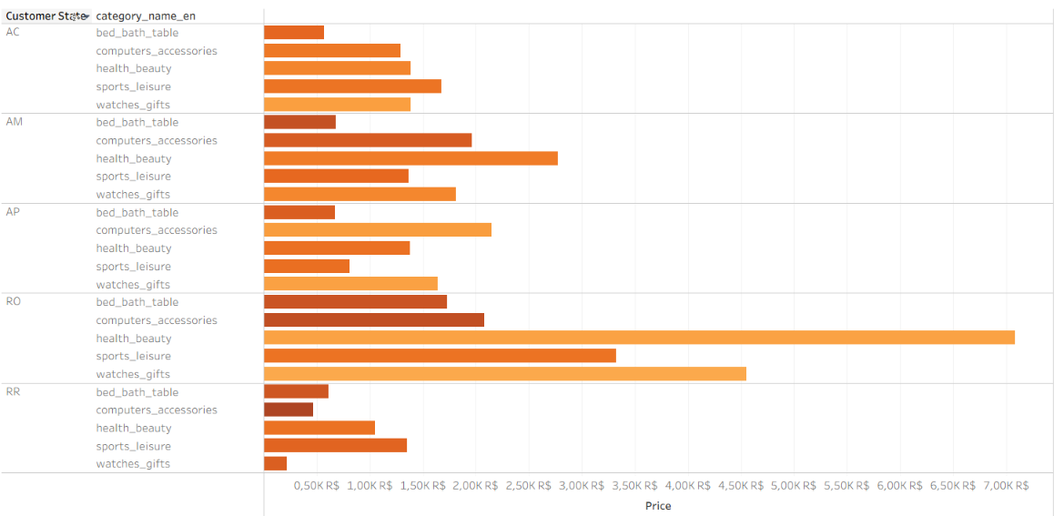
Bottom 5 States (Alta Incidenza Trasporto)

Slide 11



La Tassa Geografica
Top 5 (es. SP, RJ, MG)
Bottom 5 (es. AC, AM, RO)
L'incidenza del trasporto è bassissima (colore azzurro/blu nel DWH). Questo permette ricavi enormi, spinti fluidamente da categorie trasversali.
Nei territori remoti, l'incidenza esplode fino a pesare il 50% del valore (colore arancione). I ricavi sono schiacciati.
In sintesi: l'inefficienza logistica impone una "tassa geografica" che detta le regole degli acquisti e soffoca la crescita del mercato periferico.

Slide 12
Parte 4 - I Colpevoli: La Blacklist dei Partner
Se sappiamo dove si perde margine, dobbiamo capire chi causa il problema.
"Quali sono i top 5 venditori con le peggiori performance associate?"

Slide 13
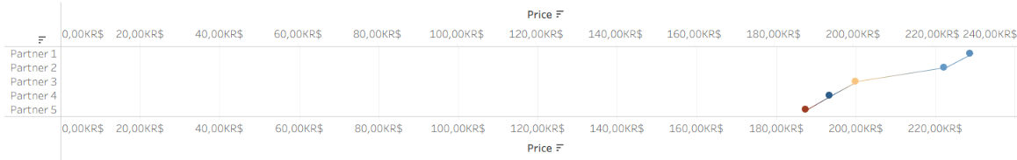
La Blacklist dei Partner
Permettiamo al management di rintracciare il partner nel gestionale sorgente.
Questi 5 giganti incassano centinaia di migliaia di Reais, ma la media recensioni (evidenziata in arancione per il Partner 5) è disastrosa. Sono candidati a sanzioni immediate.

Slide 14
Parte 5 - Il Comportamento: Abitudini Finanziarie e Rate
La logistica disastrata influisce sulle scelte di pagamento?
"I carrelli costosi nel Nord-Est vengono pagati a rate per ammortizzare il trasporto?"

Slide 15
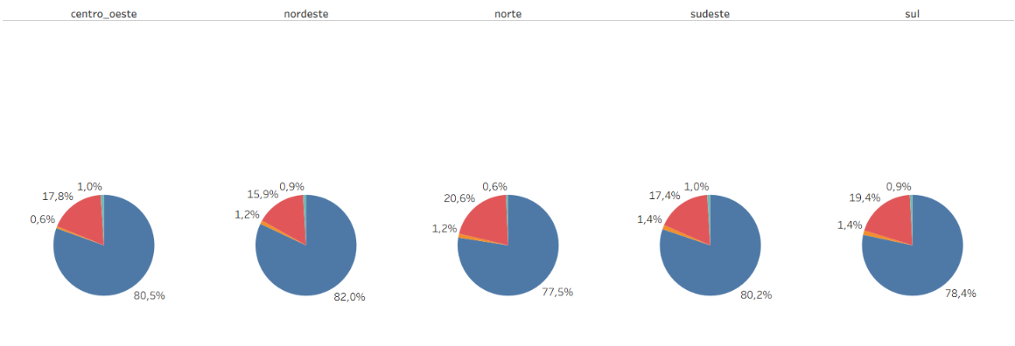
Le Abitudini Finanziarie (Payment Type)
Insight: Nel Nordeste, dove i ritardi e i costi di trasporto sono altissimi, per i carrelli più costosi il cliente è obbligato a usare la carta per rateizzare e ammortizzare il colpo. Il costo logistico diventa indebitamento.

Slide 16
Parte 6 - L'Origine: Discrepanza Logistica Origine-Destinazione
Mappiamo le tratte fisiche dei prodotti sull'intero territorio nazionale.
"Qual è la rotta interna che genera il maggior attrito economico?"

Slide 17
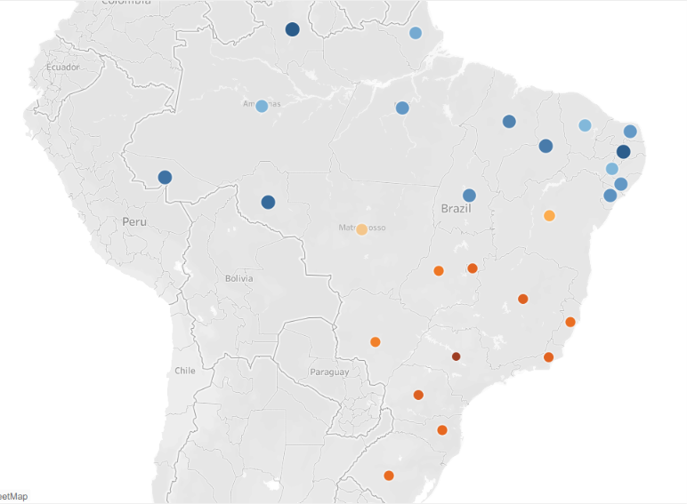
La Discrepanza Logistica (Buchi Bianchi e Punti di Rottura)
Quando un venditore del Sudeste spedisce verso le aree periferiche (i "Punti di Rottura" in arancione), il costo logistico disintegra il margine. L'e-commerce è fortemente sbilanciato.

Slide 18
Parte 7 - Conclusione Strategica 1: L'Emorragia del Valore
La direzione aziendale ha bisogno di cifre esatte per giustificare un'azione.
"Quanto fatturato (in R$) è attualmente a rischio abbandono?"

Slide 19


Il "Filtro del Disastro"
Per ottenere il volume d'affari esatto generato da clienti che hanno subito un disservizio severo, isoliamo matematicamente:
Filtro Recensione
Filtro Logistico
Manteniamo rigorosamente solo le recensioni pessime (valore = 1).
Isoliamo solo le transazioni con DATEDIFF > 0 (che hanno fallito la data promessa).

Slide 20
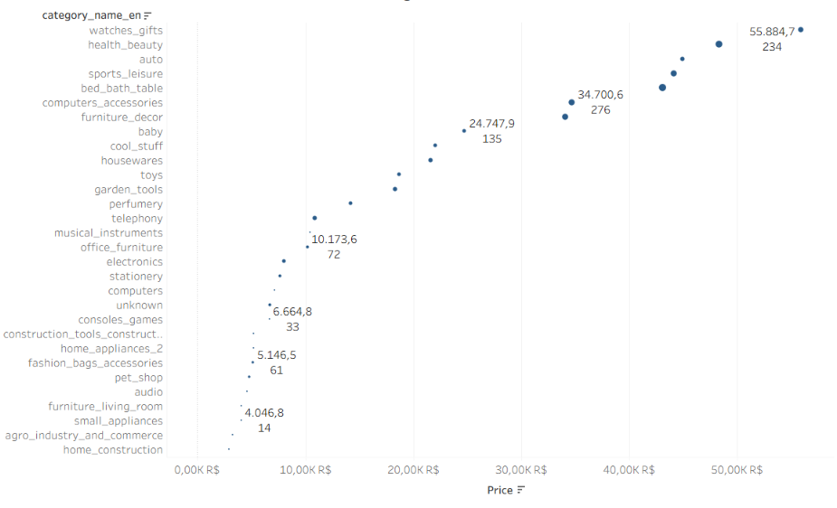
L'Emorragia del Valore (Review = 1 & Ritardo > 0)

Slide 21
Parte 8 - Conclusione Strategica 2: L'Ipotesi di Ottimizzazione
Di fronte a questa emorragia, proponiamo un test di ottimizzazione del catalogo basato sui dati.
"Se bloccassimo le transazioni logísticamente pesanti verso le aree dove il trasporto supera il 35%, quale sarebbe l'impatto?"

Slide 22
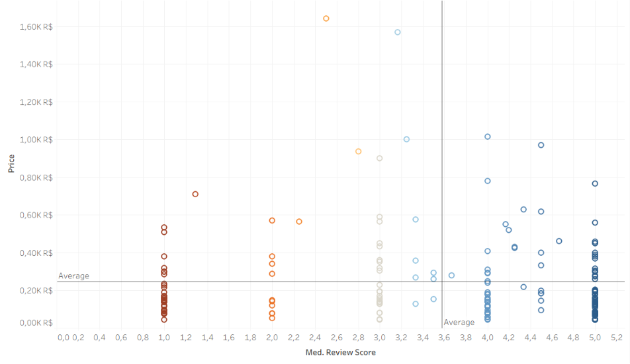
Ipotesi di Ottimizzazione (Fatturato vs CSAT)
La simulazione incrocia i ricavi sacrificati con il CSAT. I ricavi generati da queste transazioni ultra-pesanti verso aree remote sono irrisori (ammassati in basso), ma generano stabilmente recensioni a 1 stella (cluster rosso).

Slide 23
Questa è la prova matematica definitiva. Bloccando la vendita di questi specifici articoli verso le aree periferiche, l'azienda rinuncerebbe a una frazione microscopica del fatturato totale, ma eliminerebbe alla radice una fonte certa di recensioni a 1 stella, abbattendo drasticamente i rimborsi e ripristinando il CSAT globale.
"
"

